Slide 2
Теория автоматического управления

Slide 3
Основы теории автоматического управления

Slide 4
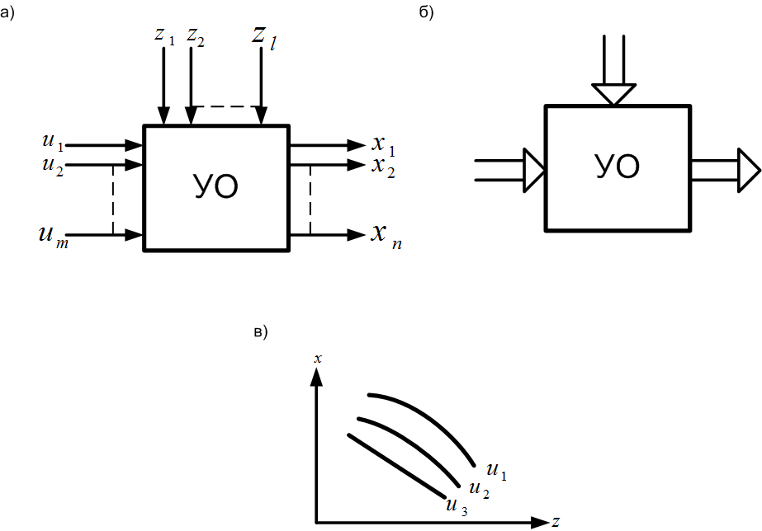
Рис. 1

Slide 5
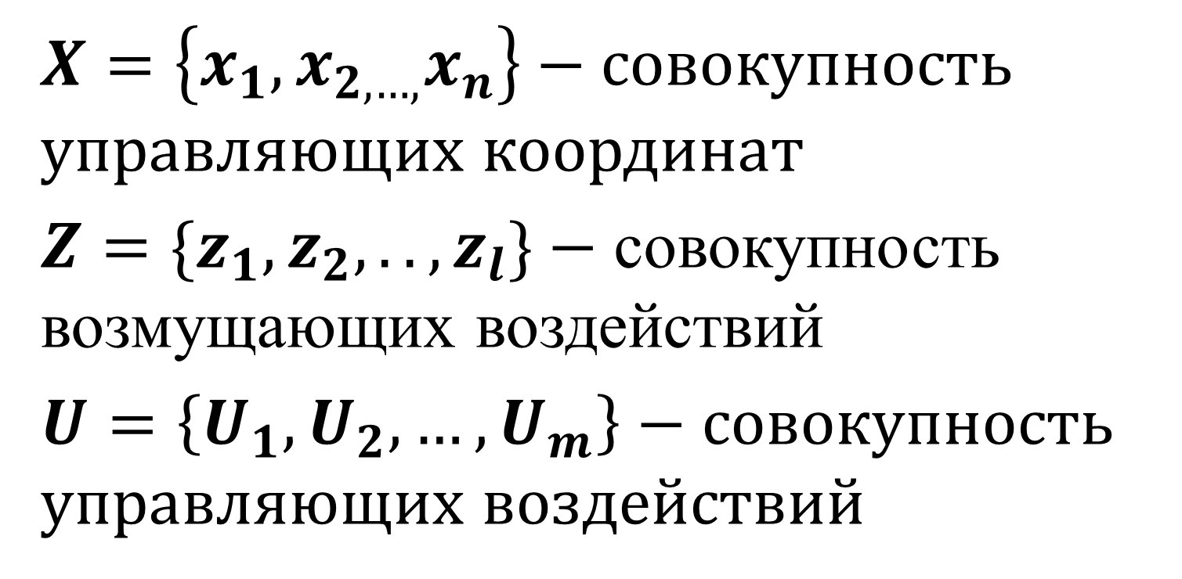
$X=\left\{x_{1},x_{2,…,}x_{n}\right\}−$ совокупность управляющих координат
$Z=\{z_{1},z_{2},.., z_{l}\}$ $−$ совокупность возмущающих воздействий
$U=\left\{U_{1},U_{2},…,U_{m}\right\}−$ совокупность управляющих воздействий

Slide 6
Фундаментальные принципы управления

Slide 7
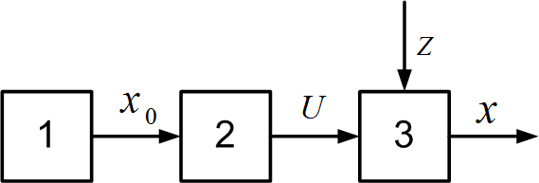
Принцип разомкнутого управления
Рис. 2

Slide 8
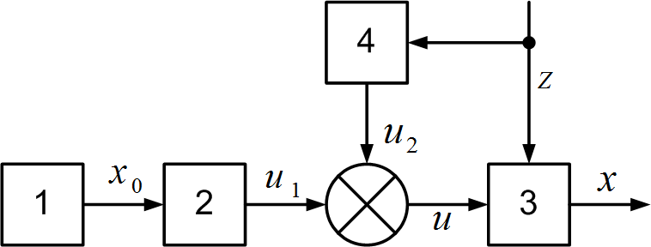
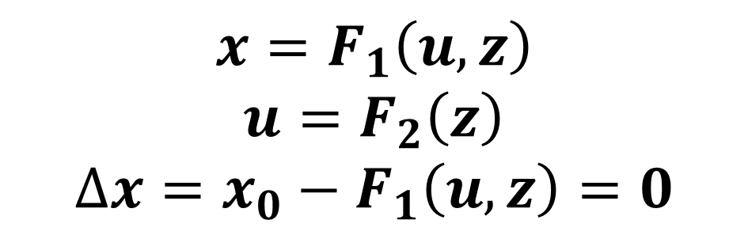
Принцип компенсации (управления по возмущению)
Рис. 3
$$x=F_{1}\left(u,z\right)$$
$$u=F_{2}\left(z\right)$$
$$∆x=x_{0}−F_{1}\left(u,z\right)=0$$

Slide 9
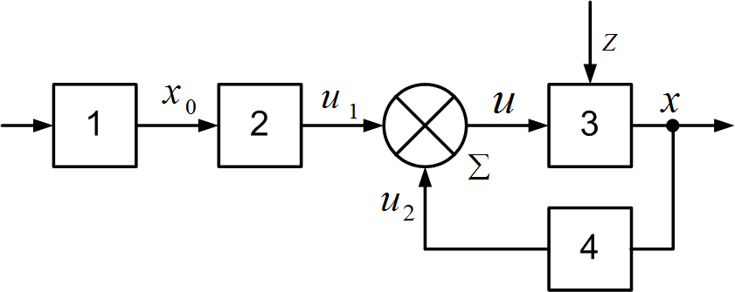
Принцип обратной связи (регулирование по отклонению)
Рис. 4

Slide 10
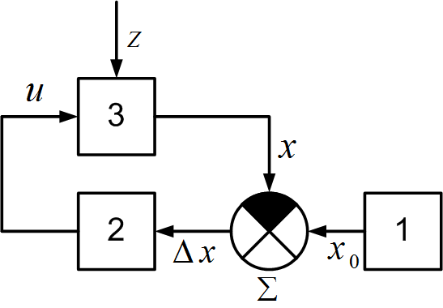

Частный вид замкнутых систем
$$∆x=x_{0}−x$$
Рис. 5

Slide 11
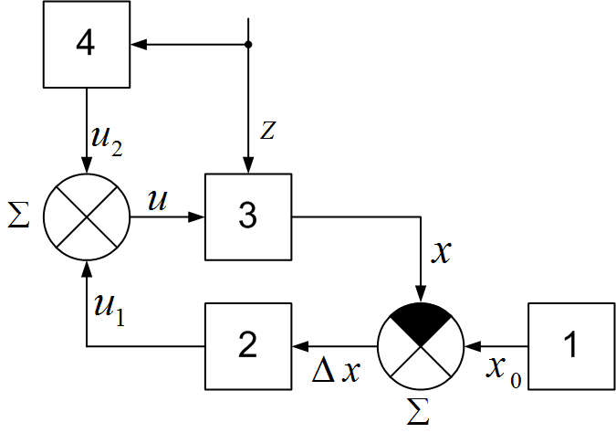
Комбинированное регулирование по возмущению и отклонению
Рис. 6

Slide 12
Основные виды алгоритмов функционирования

Slide 13
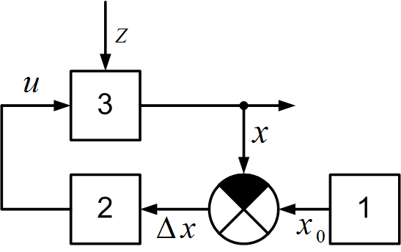
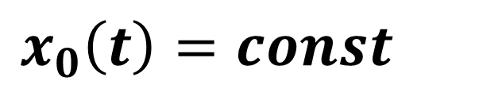
Стабилизация
$$x_{0}\left(t\right)=const$$

Slide 14
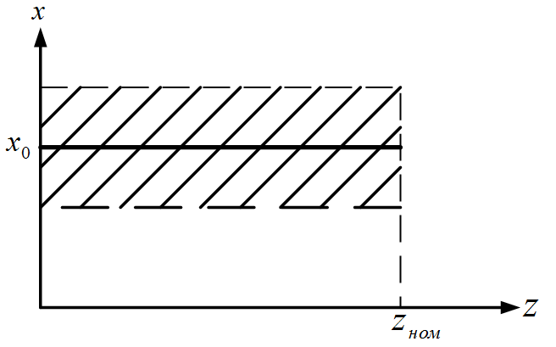
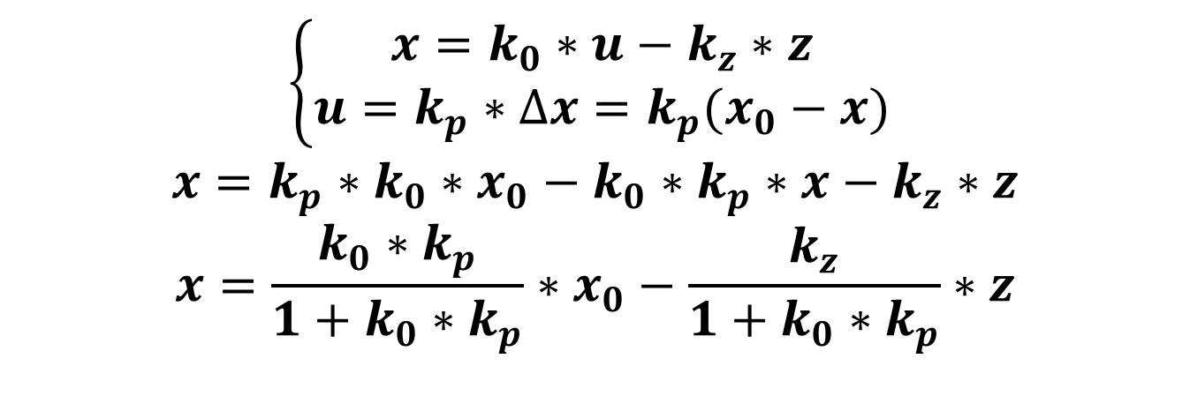
$$\left\{\begin{aligned}x=k_{0}∗u−k_{z}∗z \\ u=k_{p}∗∆x=k_{p}(x_{0}−x) \end{aligned}\right.$$
$$x=k_{p}∗k_{0}∗x_{0}−k_{0}∗k_{p}∗x−k_{z}∗z$$
$$x=\frac{k_{0}∗k_{p}}{1+k_{0}∗k_{p}}∗x_{0}−\frac{k_{z}}{1+k_{0}∗k_{p}}∗z$$
Рис. 7

Slide 15
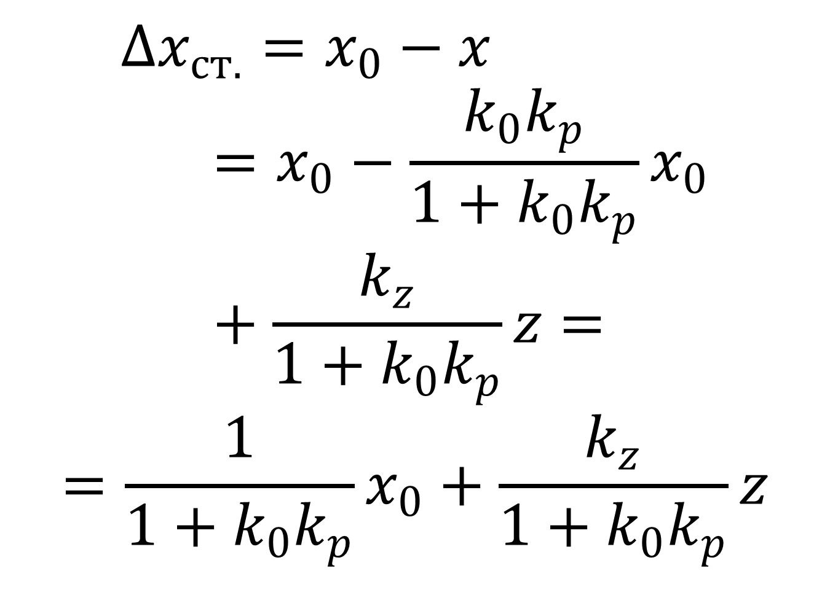
$$∆x_{ст.}=x_{0}−x=x_{0}−\frac{k_{0}k_{p}}{1+k_{0}k_{p}}x_{0}+\frac{k_{z}}{1+k_{0}k_{p}}z=$$
$$=\frac{1}{1+k_{0}k_{p}}x_{0}+\frac{k_{z}}{1+k_{0}k_{p}}z$$

Slide 16
Программное управление

Slide 17
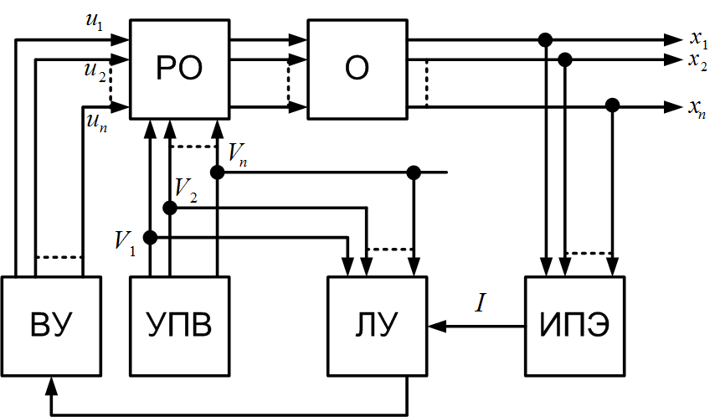

Системы с поиском экстремума показателя качества
Рис. 8
$$I=F(x_{1},x_{2},…,x_{n})$$

Slide 18
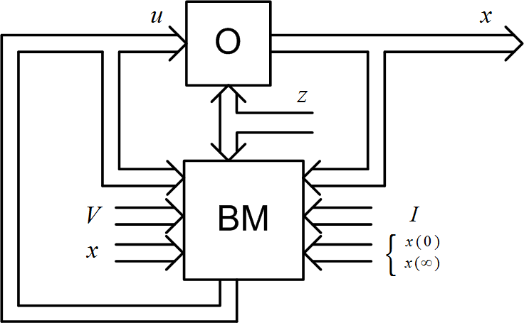
Оптимальное управление
Рис. 9

Slide 19
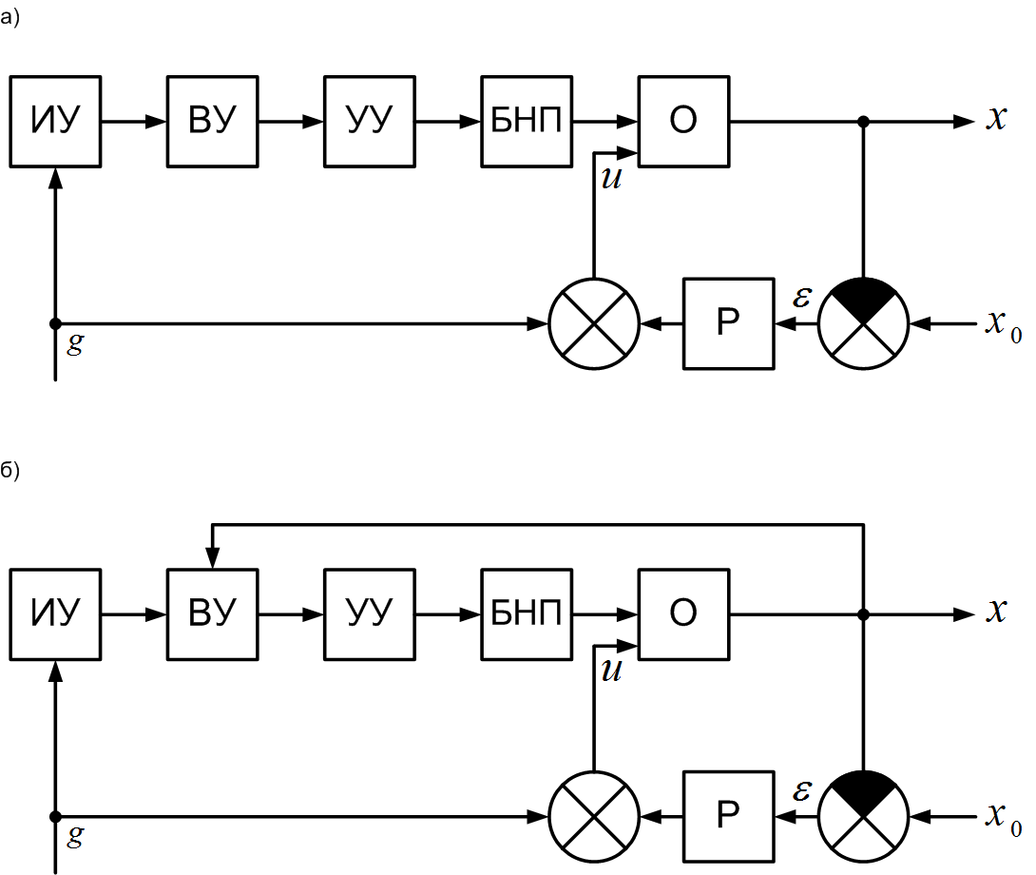
Адаптивные системы
Рис. 10

Slide 20
Математическое описание автоматических систем управления

Slide 21
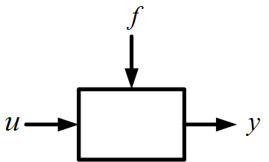


Рис. 2.1
$$F\left(y^{0},0,0,u^{0},0\right)+f^{0}=0$$
$$F\left(y,\dot{y},\ddot{y},u,\dot{u}\right)+f=0$$

Slide 22
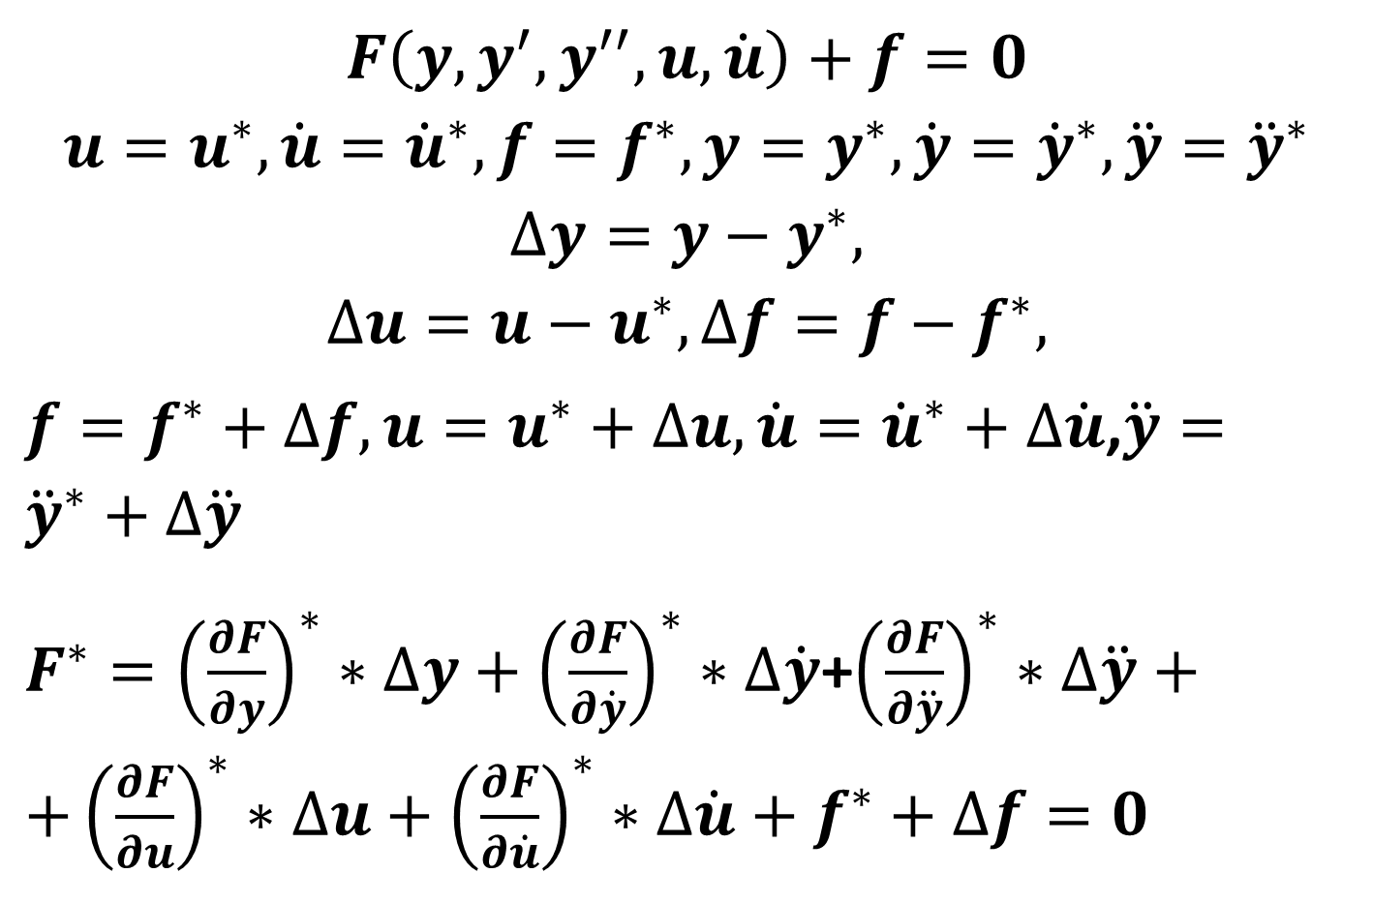
Линеаризация
$$F\left(y,y^{′},y^{′′},u,\dot{u}\right)+f=0$$
$$u=u^{∗},\dot{u}={\dot{u}}^{∗},f=f^{∗},y=y^{∗},\dot{y}={\dot{y}}^{∗},\ddot{y}={\ddot{y}}^{∗}$$
$$∆y=y−y^{∗},$$
$$∆u=u−u^{∗},∆f=f−f^{∗},$$
$f=f^{∗}+∆f,u=u^{∗}+∆u,\dot{u}={\dot{u}}^{∗}+∆\dot{u}$,$\ddot{y}={\ddot{y}}^{∗}+∆\ddot{y}$
$F^{∗}={\left(\frac{∂F}{∂y}\right)}^{∗}∗∆y+{\left(\frac{∂F}{∂\dot{y}}\right)}^{∗}∗∆\dot{y}$+${\left(\frac{∂F}{∂\ddot{y}}\right)}^{∗}∗∆\ddot{y}+{+\left(\frac{∂F}{∂u}\right)}^{∗}∗∆u+{\left(\frac{∂F}{∂\dot{u}}\right)}^{∗}∗∆\dot{u}+f^{∗}+∆f=0$

Slide 23
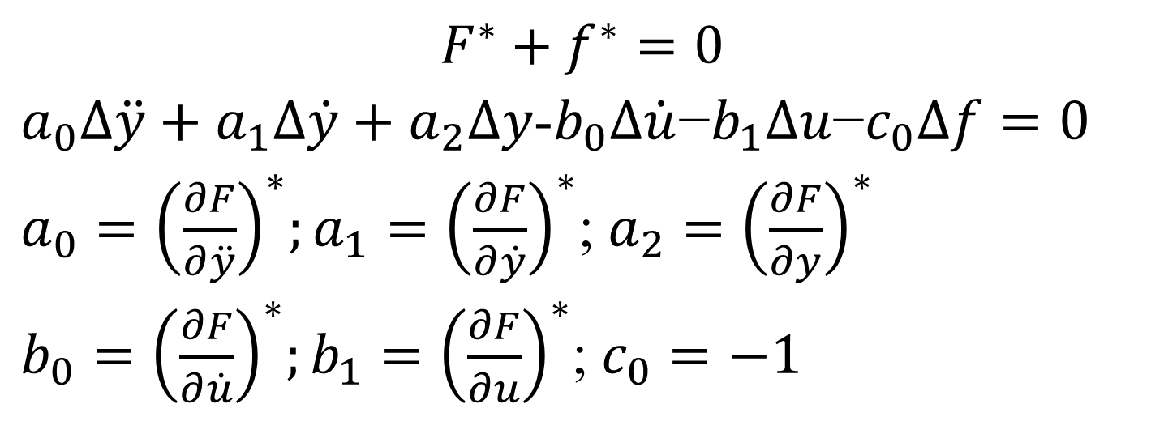
$$F^{∗}+f^{∗}=0$$
$a_{0}∆\ddot{y}+a_{1}∆\dot{y}+a_{2}∆y$-$b_{0}∆\dot{u}\text{−}b_{1}∆u\text{−}c_{0}∆f=0$
$a_{0}{=\left(\frac{∂F}{∂\ddot{y}}\right)}^{∗};a_{1}{=\left(\frac{∂F}{∂\dot{y}}\right)}^{∗}$; $a_{2}{=\left(\frac{∂F}{∂y}\right)}^{∗}$
$b_{0}{=\left(\frac{∂F}{∂\dot{u}}\right)}^{∗};b_{1}{=\left(\frac{∂F}{∂u}\right)}^{∗}$; $c_{0}=−1$

Slide 24
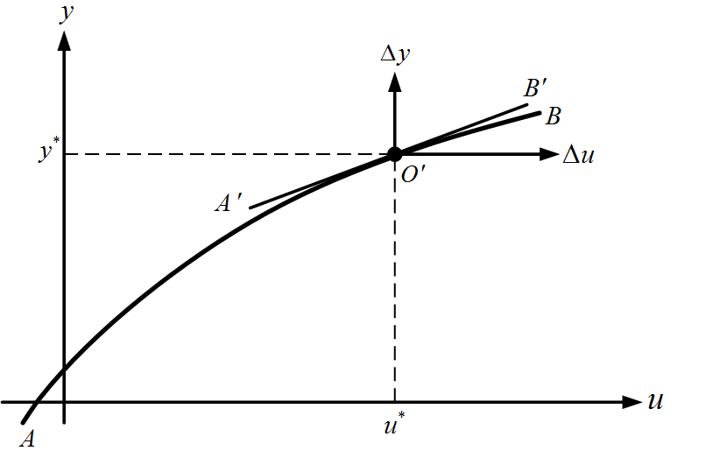
Геометрическая линеаризация
Рис. 2.2

Slide 25
Основные свойства преобразования Лапласа

Slide 26
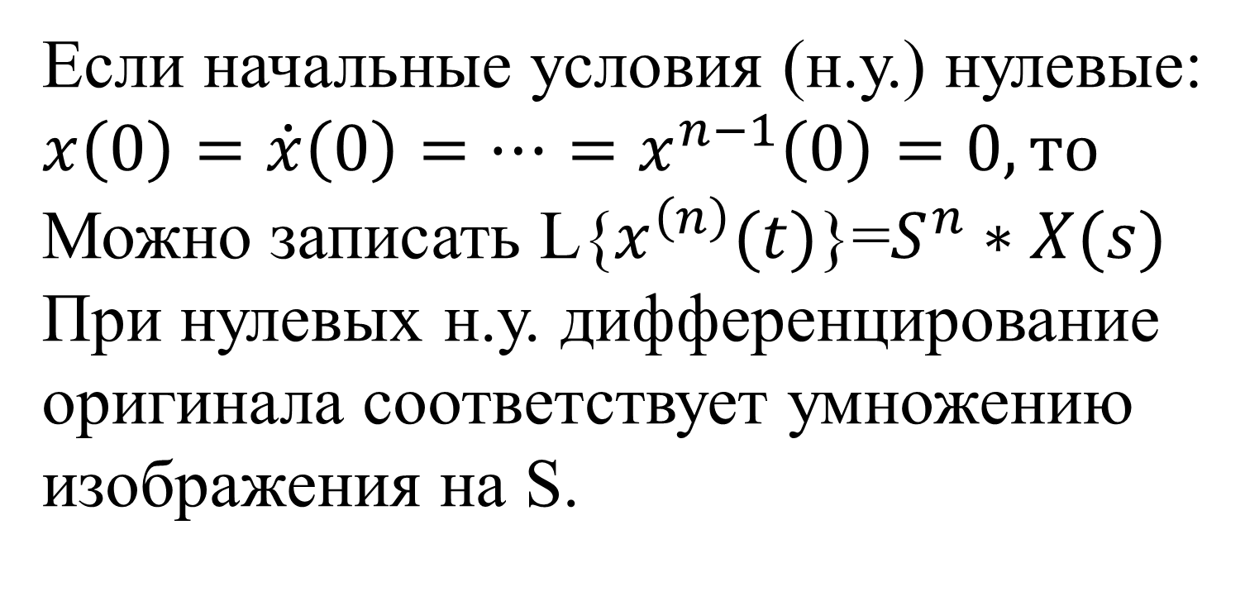
1. Дифференцирование оригинала
Если начальные условия (н.у.) нулевые: $x\left(0\right)=\dot{x}\left(0\right)=…=x^{n−1}\left(0\right)=0, то$
Можно записать L{$x^{\left(n\right)}(t)$}=$S^{n}∗X(s)$
При нулевых н.у. дифференцирование оригинала соответствует умножению изображения на S.

Slide 27
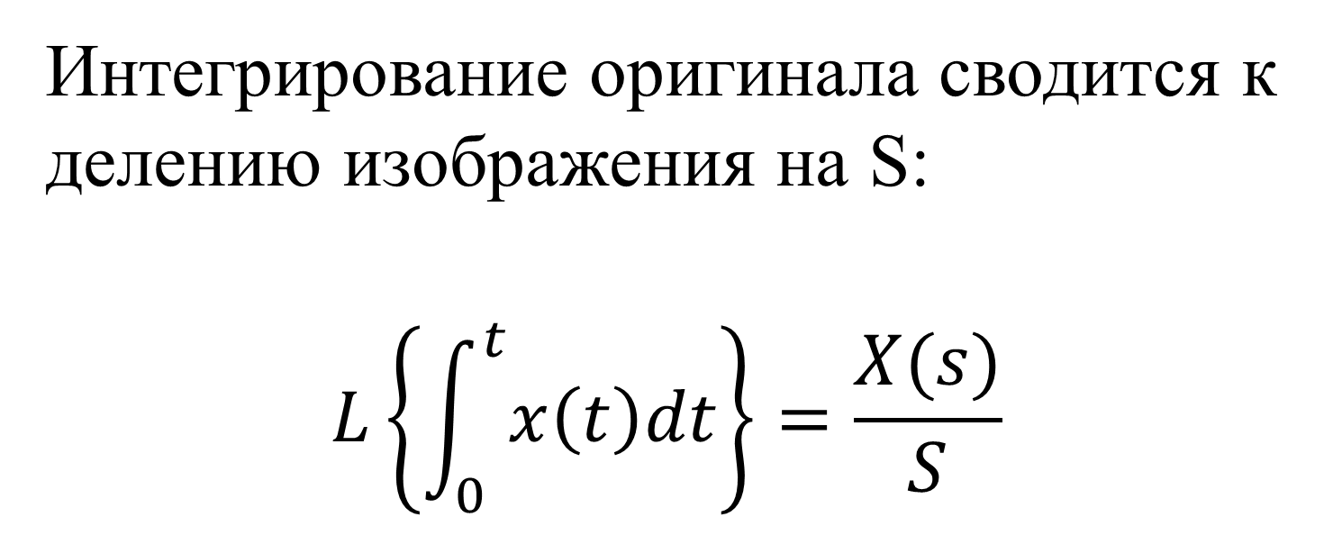
2. Интегрирование оригинала
Интегрирование оригинала сводится к делению изображения на S:
$$L\left\{\int_{0}^{t}{x\left(t\right)dt}\right\}=\frac{X(s)}{S}$$

Slide 28

3. Теорема запаздывания
Для любого положительного $τ$ преобразовав
$$L\left\{x\left(t−τ\right)\right\}=e^{−sτ}L\left\{x\left(t\right)\right\}=e^{−sτ}X(s)$$

Slide 29
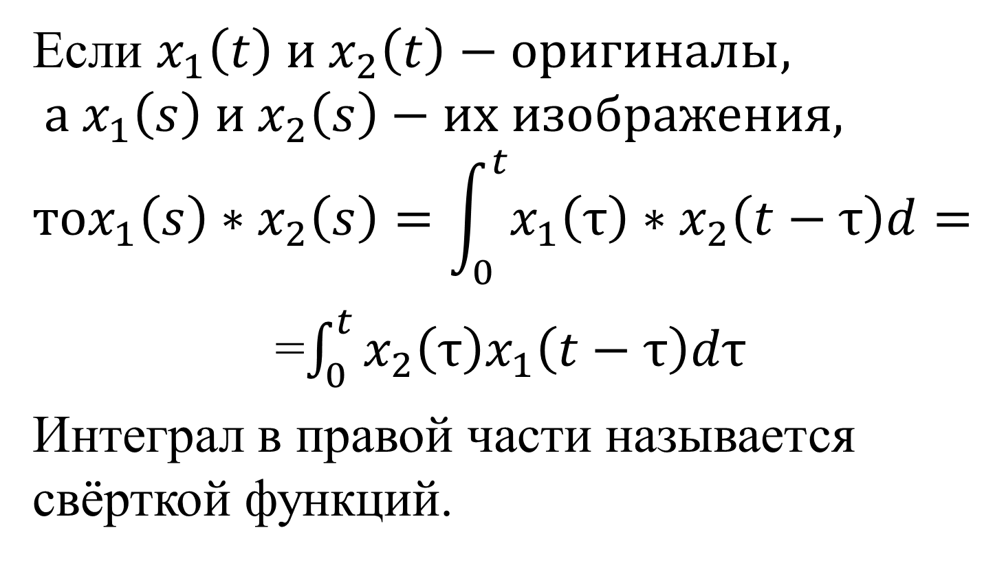
4. Теорема о свёртке (теорема умножения изображений)
Если $x_{1}\left(t\right) и x_{2}\left(t\right)−оригиналы, а x_{1}\left(s\right) и x_{2}\left(s\right)−их изображения,$
$$тоx_{1}\left(s\right)∗x_{2}\left(s\right)=\int_{0}^{t}{x_{1}\left(τ\right)∗x_{2}\left(t−τ\right)d=}$$
=$\int_{0}^{t}{x_{2}\left(τ\right)x_{1}\left(t−τ\right)dτ}$
Интеграл в правой части называется свёрткой функций.

Slide 30
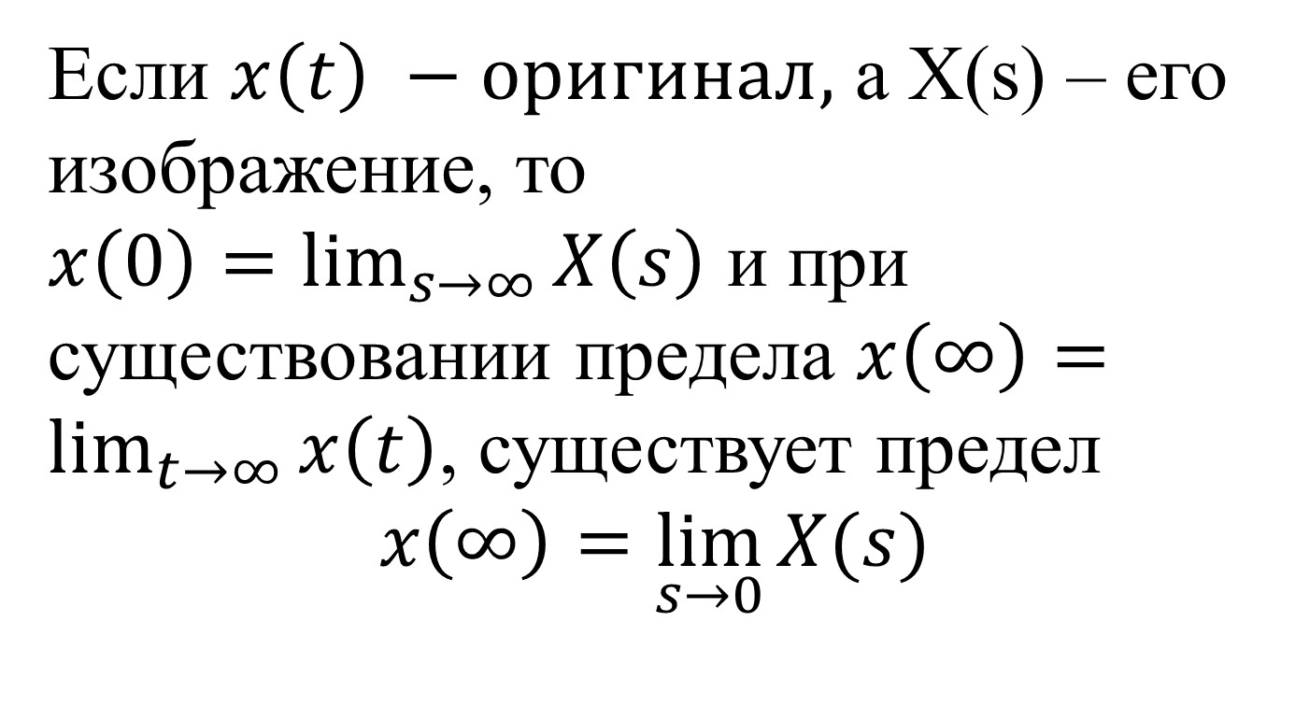
5. Теорема о предельных значениях
Если $x\left(t\right) −оригинал,$ а X(s) – его изображение, то $x\left(0\right)=\lim_{s→∞}{X\left(s\right)}$ и при существовании предела $x\left(∞\right)=\lim_{t→∞}{x\left(t\right)}$, существует предел
$$x\left(∞\right)=\lim_{s→0}{X(s)}$$

Slide 32
Формы записи линейных дифференциальных уравнений. Передаточные функции

Slide 33
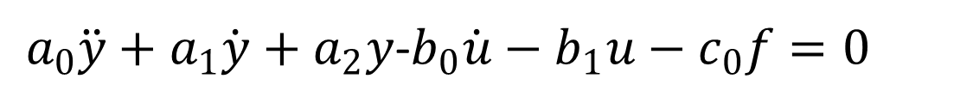
$a_{0}\ddot{y}+a_{1}\dot{y}+a_{2}y$-$b_{0}\dot{u}−b_{1}u−c_{0}f=0$

Slide 34
Передаточные функции

